Slide 1




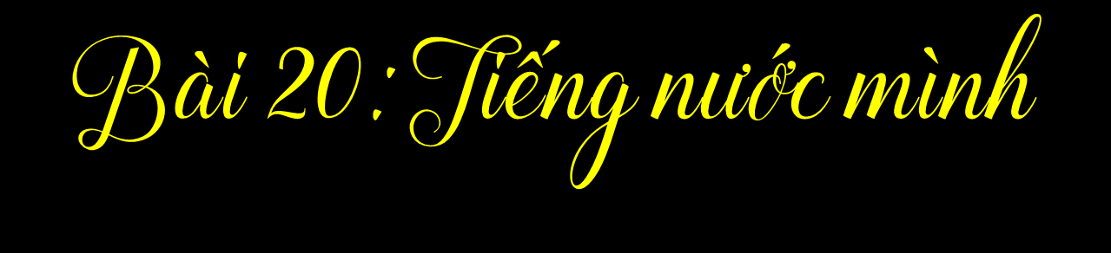


Slide 2


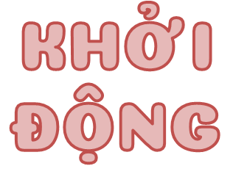



Slide 3









Ngoài tiếng Việt, em còn biết thêm thứ tiếng nào khác? Nói 1 – 2 câu về thứ tiếng đó.
THẢO LUẬN NHÓM
CHIA SẺ TRƯỚC LỚP

Slide 4




Slide 5

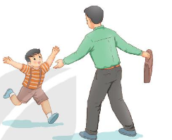
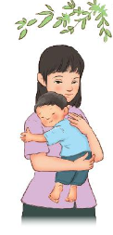
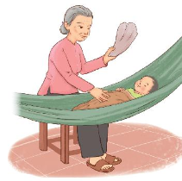
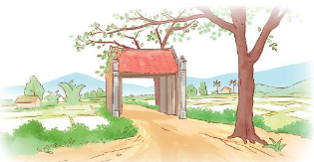
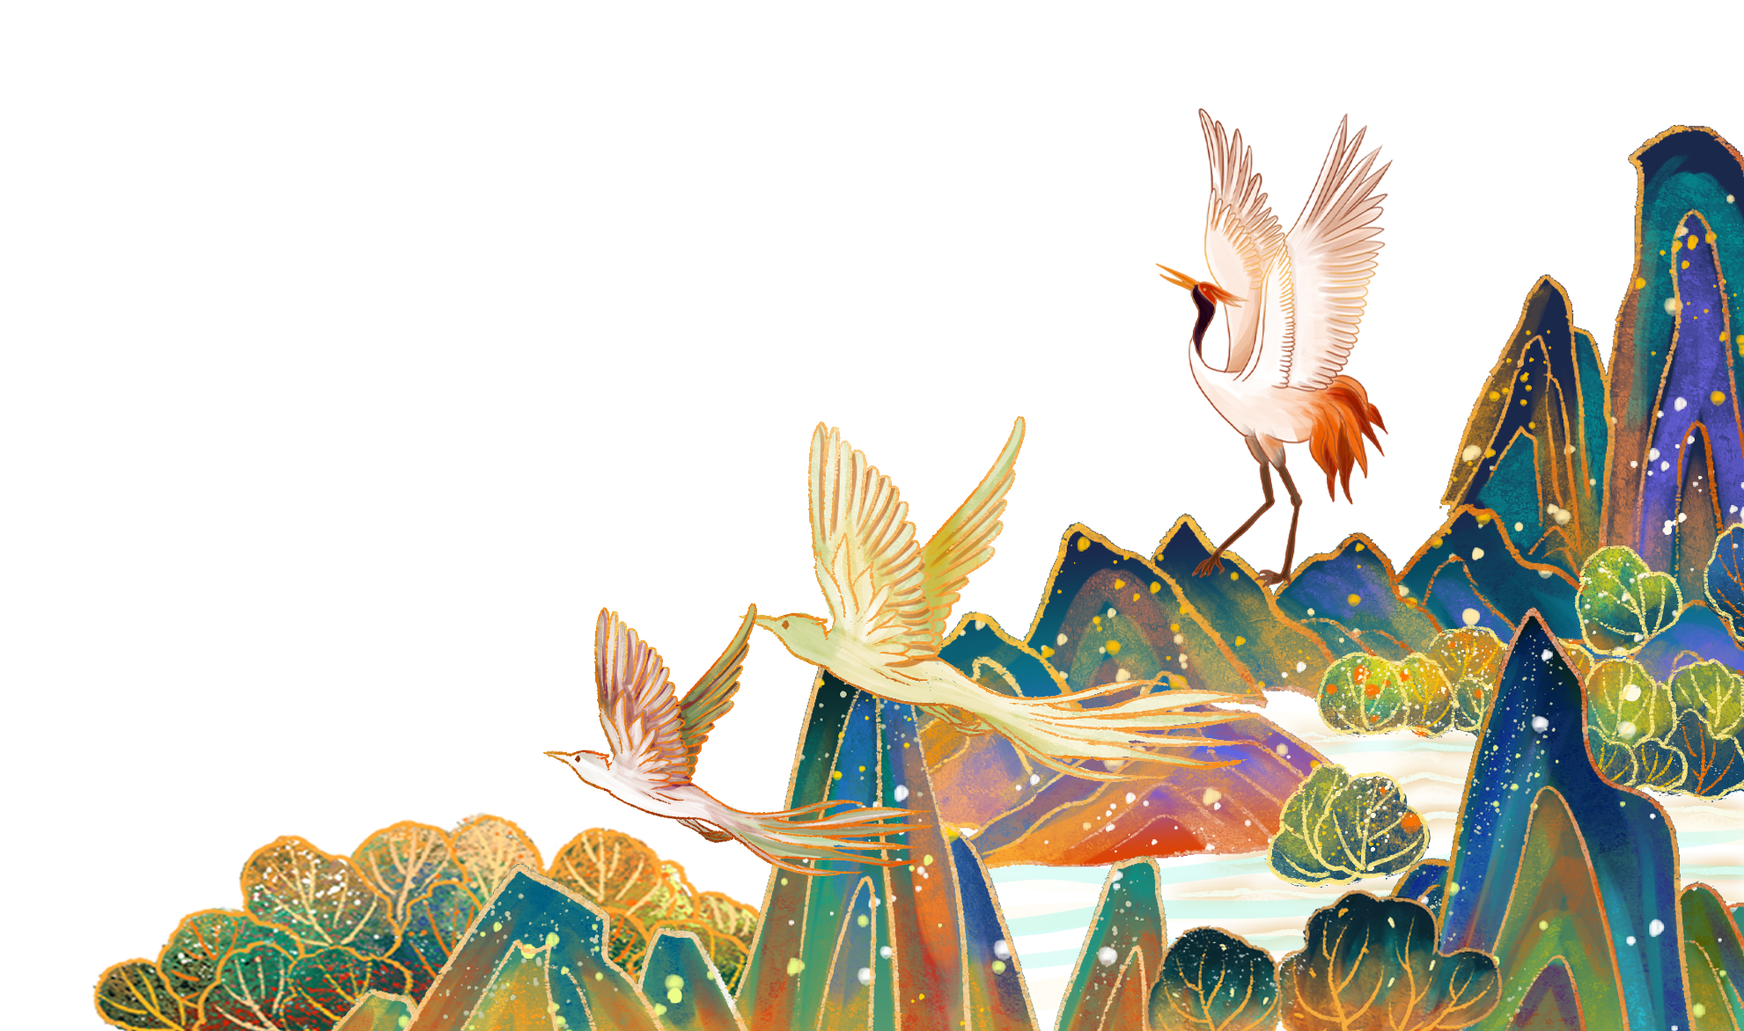
Tiếng bố là dấu sắc
Có phải không bố ơi?
Cao như mây đỉnh núi
Bát ngát như trùng khơi.
Tiếng mẹ là dấu nặng
Bập bẹ thuở đầu đời
Ngọt ngào như dòng sữa
Nuôi con lớn thành người.
Tiếng võng là dấu ngã
Kẽo kẹt suốt mùa hè
Bà ru cháu khôn lớn
Trong êm đềm tiếng ve.
Tiếng cỏ là dấu hỏi
Tuổi thơ chơi chọi gà
Nếu tiếng không có dấu
Là tiếng em reo ca.
(Trúc Lâm)
Tiếng làng là dấu huyền
Có sân đình bến nước
Có cánh diều tuổi thơ
Nâng cả trời mơ ước.

Slide 6

sắc
trùng
sữa
võng
ngã
kéo

Slide 7

Cao như mây đỉnh núi/
Bát ngát như trùng khơi/
Ngọt ngào như dòng sữa/

Slide 8
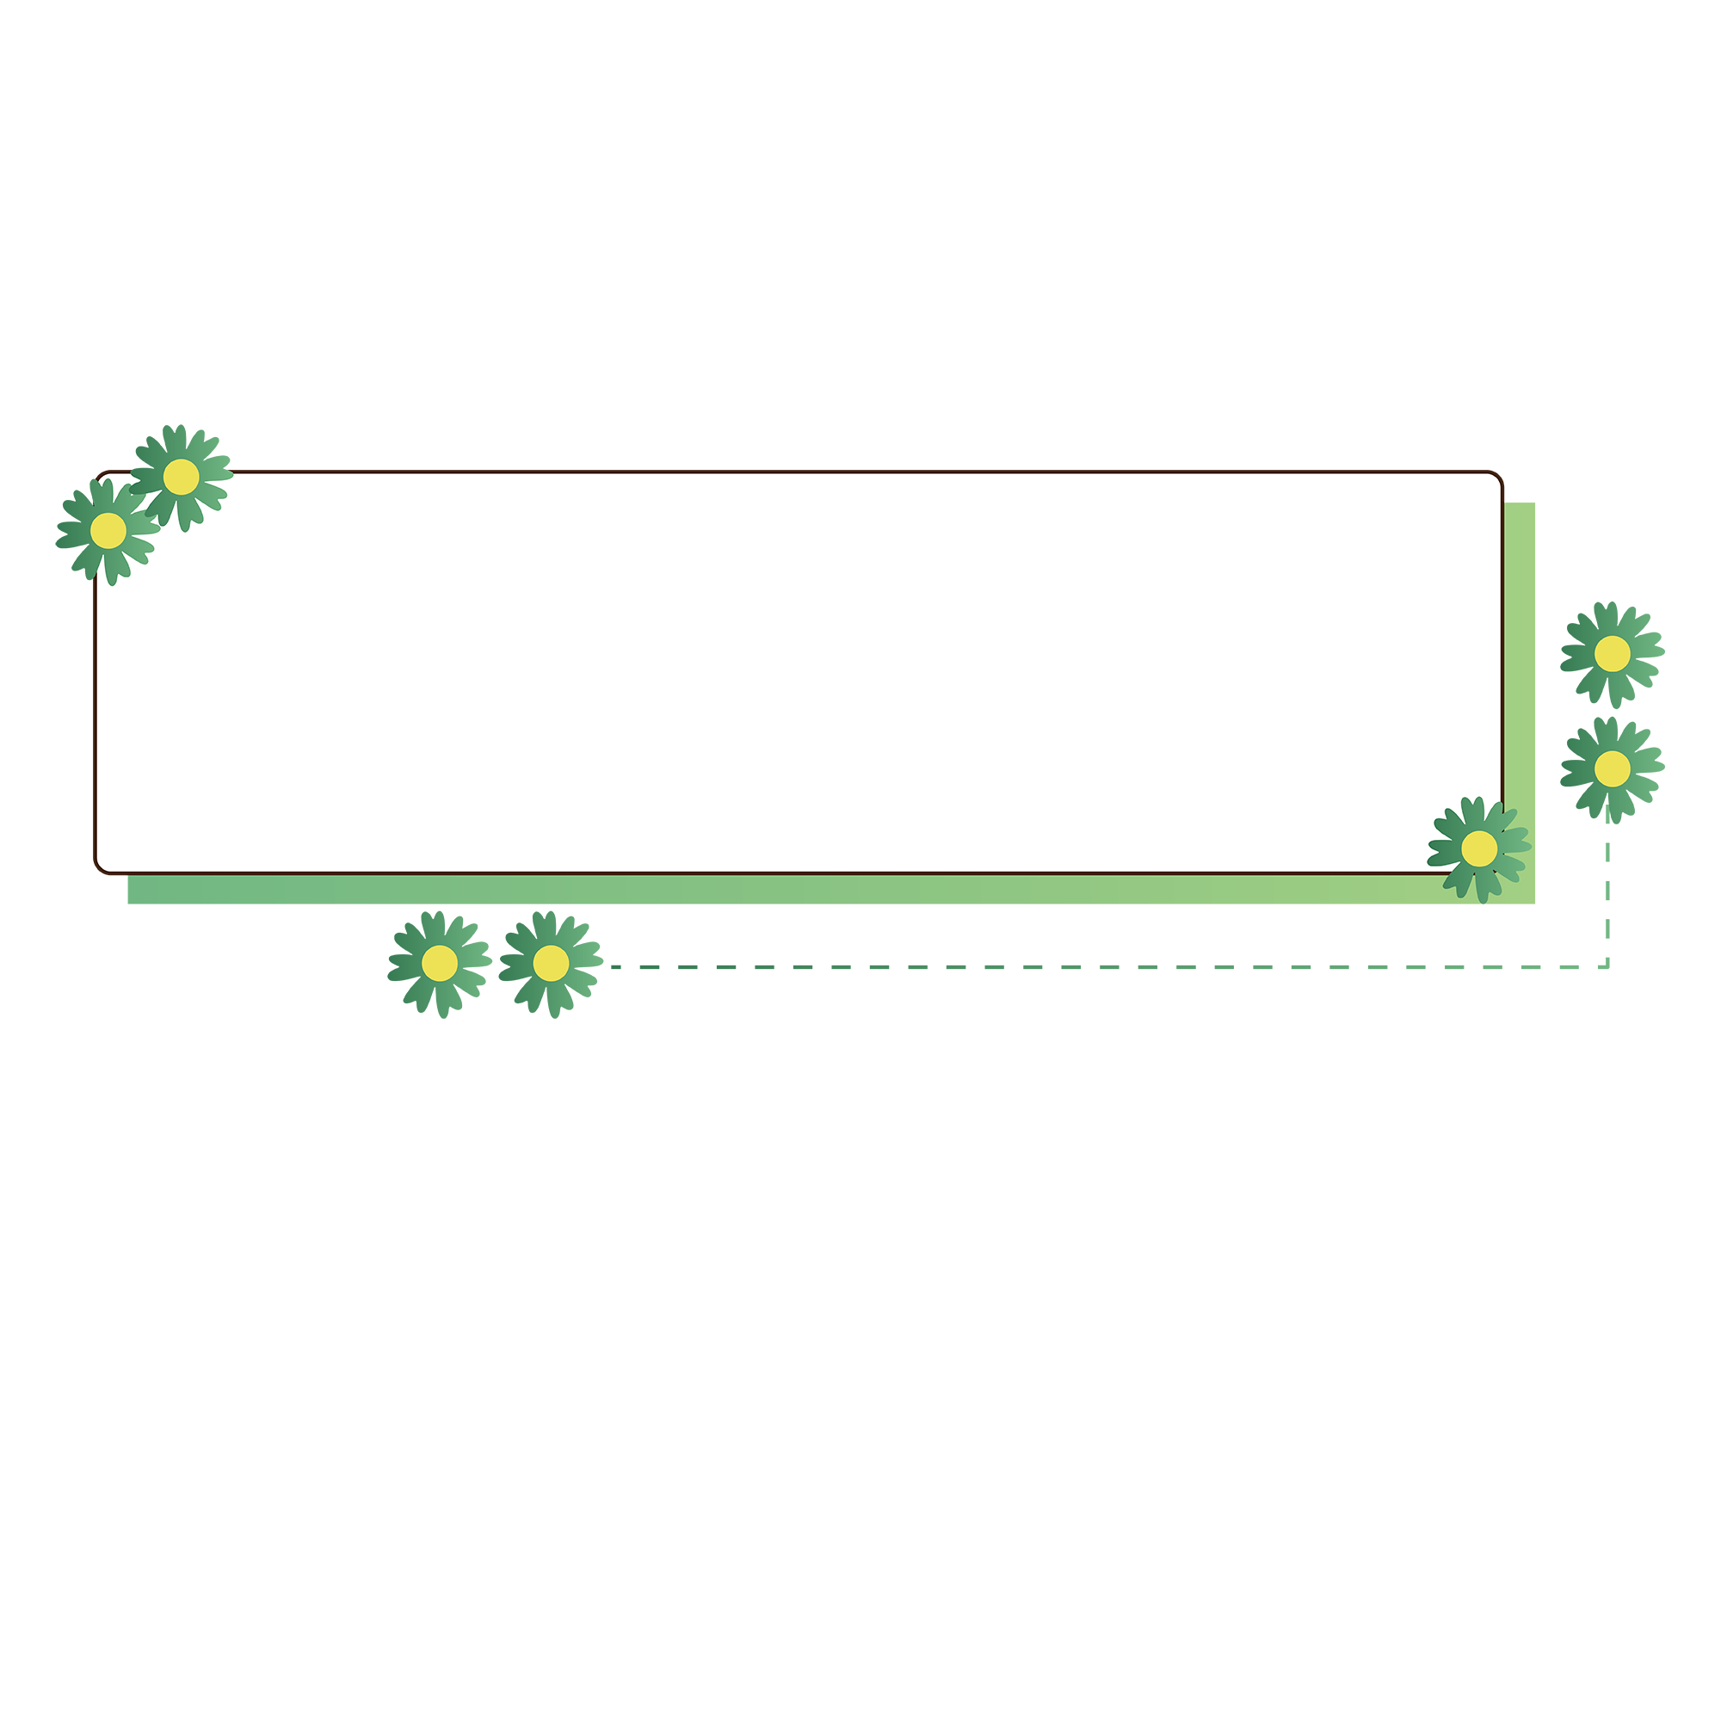


Bài viết chia ra làm 5 khổ thơ
Theo em bài viết có mấy khổ thơ?
Chia khổ

Slide 9

Tiếng bố là dấu sắc
Có phải không bố ơi?
Cao như mây đỉnh núi
Bát ngát như trùng khơi.
Tiếng mẹ là dấu nặng
Bập bẹ thuở đầu đời
Ngọt ngào như dòng sữa
Nuôi con lớn thành người.
Tiếng võng là dấu ngã
Kẽo kẹt suốt mùa hè
Bà ru cháu khôn lớn
Trong êm đềm tiếng ve.
Tiếng cỏ là dấu hỏi
Tuổi thơ chơi chọi gà
Nếu tiếng không có dấu
Là tiếng em reo ca.
(Trúc Lâm)
Tiếng làng là dấu huyền
Có sân đình bến nước
Có cánh diều tuổi thơ
Nâng cả trời mơ ước.

Slide 10







Yêu Cầu
Mỗi bạn đọc hai khổ thơ.
Tất cả thành viên đều đọc.
Giải nghĩa từ cùng nhau.
Tiêu chí đánh giá
1. Đọc đúng.
2. Đọc to, rõ.
3. Đọc ngắt, nghỉ đúng chỗ.

Slide 11
Tiếng bố là dấu sắc
Có phải không bố ơi?
Cao như mây đỉnh núi
Bát ngát như trùng khơi.
Tiếng mẹ là dấu nặng
Bập bẹ thuở đầu đời
Ngọt ngào như dòng sữa
Nuôi con lớn thành người.
Tiếng võng là dấu ngã
Kẽo kẹt suốt mùa hè
Bà ru cháu khôn lớn
Trong êm đềm tiếng ve.
Tiếng cỏ là dấu hỏi
Tuổi thơ chơi chọi gà
Nếu tiếng không có dấu
Là tiếng em reo ca.
(Trúc Lâm)
Tiếng làng là dấu huyền
Có sân đình bến nước
Có cánh diều tuổi thơ
Nâng cả trời mơ ước.

Slide 12

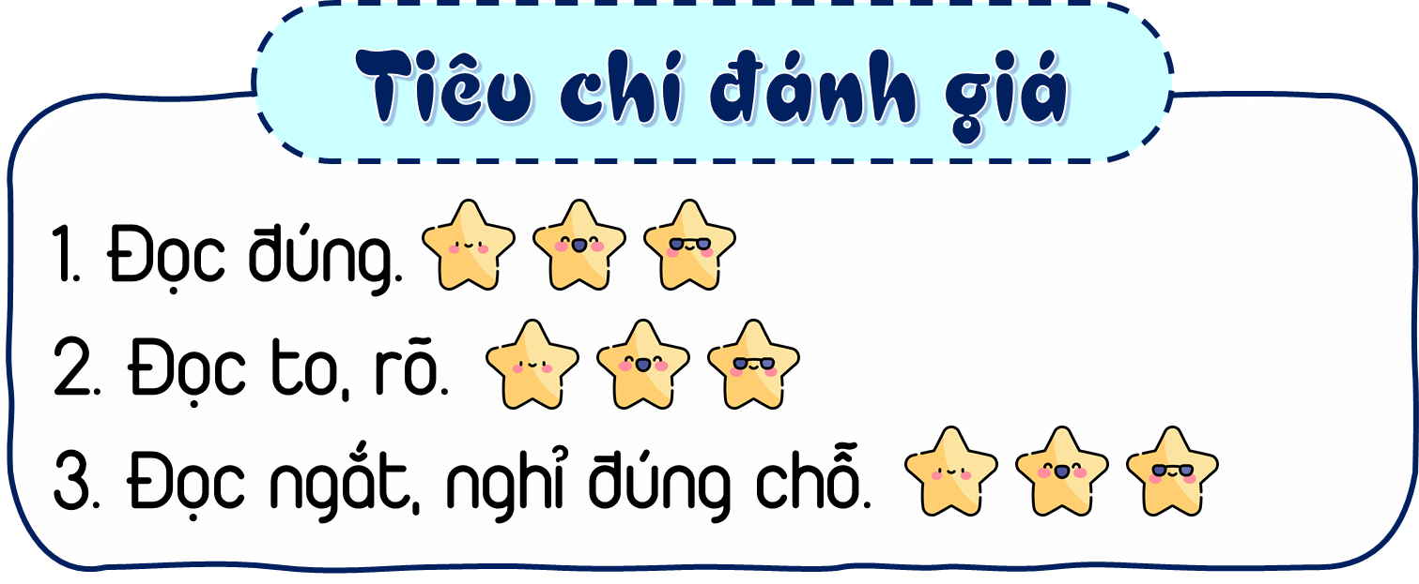

Slide 13
Tiếng bố là dấu sắc
Có phải không bố ơi?
Cao như mây đỉnh núi
Bát ngát như trùng khơi.
Tiếng mẹ là dấu nặng
Bập bẹ thuở đầu đời
Ngọt ngào như dòng sữa
Nuôi con lớn thành người.
Tiếng võng là dấu ngã
Kẽo kẹt suốt mùa hè
Bà ru cháu khôn lớn
Trong êm đềm tiếng ve.
Tiếng cỏ là dấu hỏi
Tuổi thơ chơi chọi gà
Nếu tiếng không có dấu
Là tiếng em reo ca.
(Trúc Lâm)
Tiếng làng là dấu huyền
Có sân đình bến nước
Có cánh diều tuổi thơ
Nâng cả trời mơ ước.

Slide 14



Slide 15
Giải nghĩa từ
Giải nghĩa từ
Bập bẹ: nói chưa rõ do mới tập nói.

Slide 16
Giải nghĩa từ
Giải nghĩa từ
Kẽo kẹt: từ mô phỏng tiếng kêu của võng khi đung đưa.

Slide 17
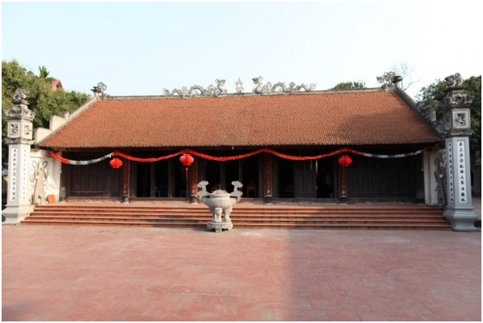
Giải nghĩa từ
Giải nghĩa từ
Sân đình: nơi sinh hoạt cộng đồng của làng xã trong khuôn viên đình làng.

Slide 18
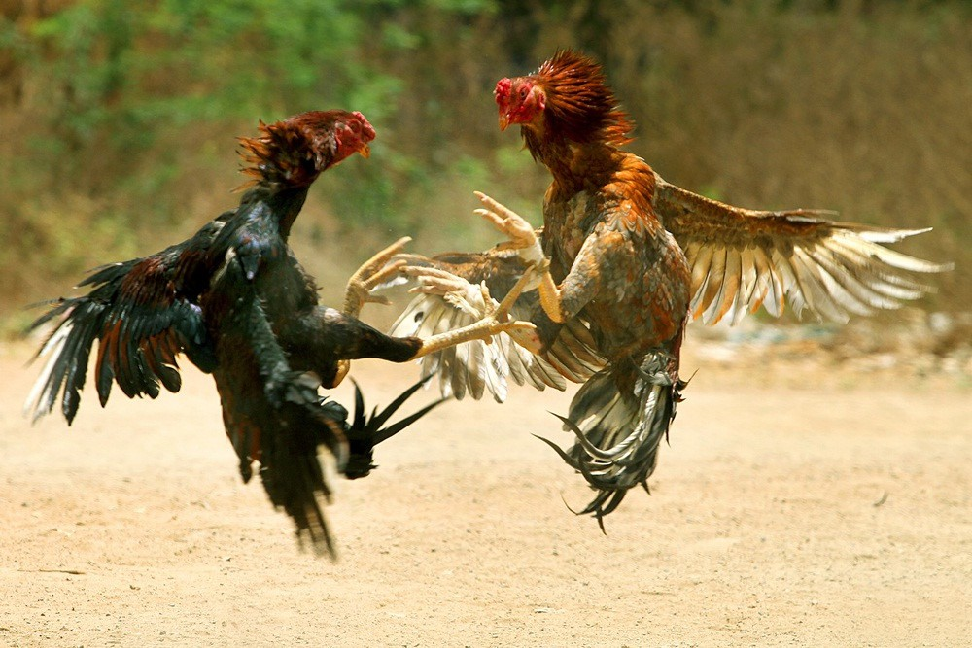
Giải nghĩa từ
Giải nghĩa từ
Chọi (cỏ) gà: trò chơi dân gian của trẻ nhỏ (dùng cỏ gà của mình quất mạnh vào cỏ gà của bạn), mang đậm nét đẹp đồng quê.

Slide 19
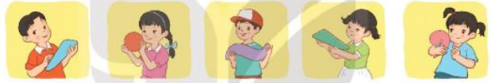
1
Bài thơ nhắc đến những dấu thanh nào trong tiếng Việt?
Dấu sắc, dấu nặng, dấu ngã, dấu huyền,dấu hỏi, không có dấu

Slide 20
2
Ở khổ 1 và khổ 2, dấu sắc và dấu nặng được nhắc qua tiếng nào? Tìm những hình ảnh so sánh được gợi ra từ những tiếng đó?
Dấu sắc được nhắc qua tiếng “bố”; dấu nặng được nhắc qua tiếng “mẹ”
+ Những hình ảnh so sánh gợi ra từ tiếng “bố” là cao như mây đỉnh núi, bát ngát trùng khơi, hình ảnh so sánh gợi ra từ tiếng “mẹ” là: ngọt ngào như dòng sữa nuôi con lớn thành người.

Slide 21
3
Trong bài thơ, dấu ngã, dấu huyền, dấu hỏi gắn với tiếng nào? Mỗi tiếng đó gợi nhớ đến điều gì?
Dấu huyền gắn với tiếng làng. Tiếng làng gợi nhớ đến hình ảnh làng quê thân thương với sân đình giếng nước,... nơi nuôi dưỡng tâm hồn con trẻ.
Dấu ngã gắn với tiếng võng. Tiếng võng gợi nhớ đến hình ảnh thân thương của bà.
Dấu hỏi gắn với tiếng cỏ. Tiếng cỏ gợi nhớ đến trò chơi tuổi thơ (trò chơi chọi gà)

Slide 22
3
Hai câu thơ cuối nhắc đến tiếng nào? Tiếng đó có khác gì với những tiếng nhắc đến trong bài thơ
Hai câu thơ cuối nhắc đến tiếng em. Tiếng em khác với những tiếng được nhắc trong bài thơ là không có dấu thanh.

Slide 23

Học thuộc 3 khổ thơ đầu

Slide 24





NỘI DUNG:
Bài đọc nói về những dấu thanh trong tiếng Việt. Thông qua đó nói lên tình yêu của tác giả đối với tiếng Việt và quê hương đất nước.

Slide 25





Slide 26
Tiếng bố là dấu sắc
Có phải không bố ơi?
Cao như mây đỉnh núi
Bát ngát như trùng khơi.
Tiếng mẹ là dấu nặng
Bập bẹ thuở đầu đời
Ngọt ngào như dòng sữa
Nuôi con lớn thành người.
Tiếng võng là dấu ngã
Kẽo kẹt suốt mùa hè
Bà ru cháu khôn lớn
Trong êm đềm tiếng ve.
Tiếng cỏ là dấu hỏi
Tuổi thơ chơi chọi gà
Nếu tiếng không có dấu
Là tiếng em reo ca.
(Trúc Lâm)
Tiếng làng là dấu huyền
Có sân đình bến nước
Có cánh diều tuổi thơ
Nâng cả trời mơ ước.

Slide 27
Tiếng nước mình
Tiếng bố là dấu sắc
Có phải không bố ơi?
Cao như mây đỉnh núi
Bát ngát như trùng khơi.
Tiếng mẹ là dấu nặng
Bập bẹ thuở đầu đời
Ngọt ngào như dòng sữa
Nuôi con lớn thành người.
Tiếng võng là dấu ngã
Kẽo kẹt suốt mùa hè
Bà ru cháu khôn lớn
Trong êm đềm tiếng ve.

Slide 28




Slide 29

Đọc những câu chuyện, bài thơ, bài văn về quê hương đất nước
Tên bài
Tên tác giả
Cảm nghĩ của em về quê hương, đất nước
Chi tiết thú vị

Slide 30

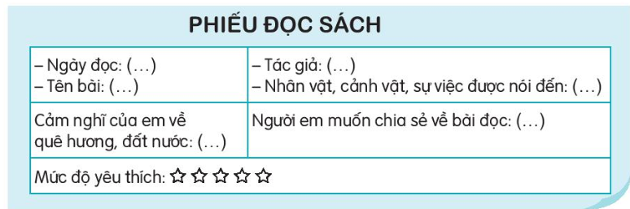
Hoàn thành Phiếu đọc sách

Slide 31
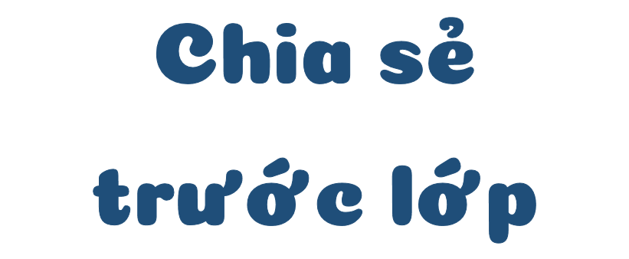



Cảm nghĩ của em về quê hương, đất nước
Tên bài thơ
Tên tác giả
Chi tiết thú vị

Slide 32

Chia sẻ với bạn chi tiết thú vị về nhân vật, cảnh vật, sự việc được nói đến trong bài đã học

Slide 33


